Slide 1
ККТ «ШТРИХ-СМАРТПОС-Ф» МИНИ
Открытая платформа для сферы услуг и малой розницы

Slide 2
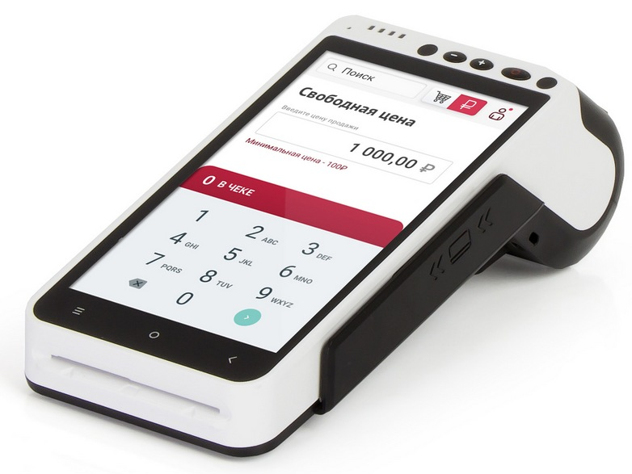
ККТ «ШТРИХ-СМАРТПОС-Ф» МИНИ
УЖЕ В ПРОДАЖЕ!
ККТ «ШТРИХ-СМАРТПОС-Ф» МИНИ
Знакомая мобильная смарт-касса
для услуг и мелкой розницы
с 5,5-дюймовым сенсорным экраном, бесплатным кассовым ПО и открытой ОС Android 7.0
РРЦ 12000 рублей (без ФН)
www.shtrih-m.ru

Slide 3
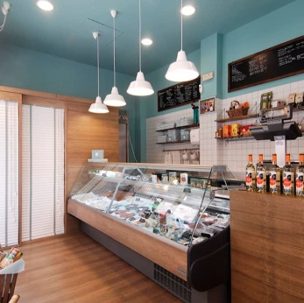
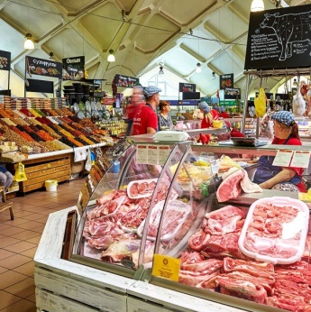
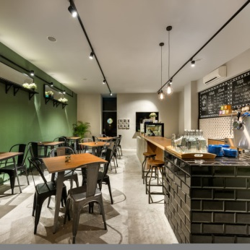
ККТ «ШТРИХ-СМАРТПОС-Ф» МИНИ
Онлайн-касса 54-ФЗ
Сфера услуг
Небольшие магазины
Рынки и киоски
Кафе и фастфуд

Slide 4
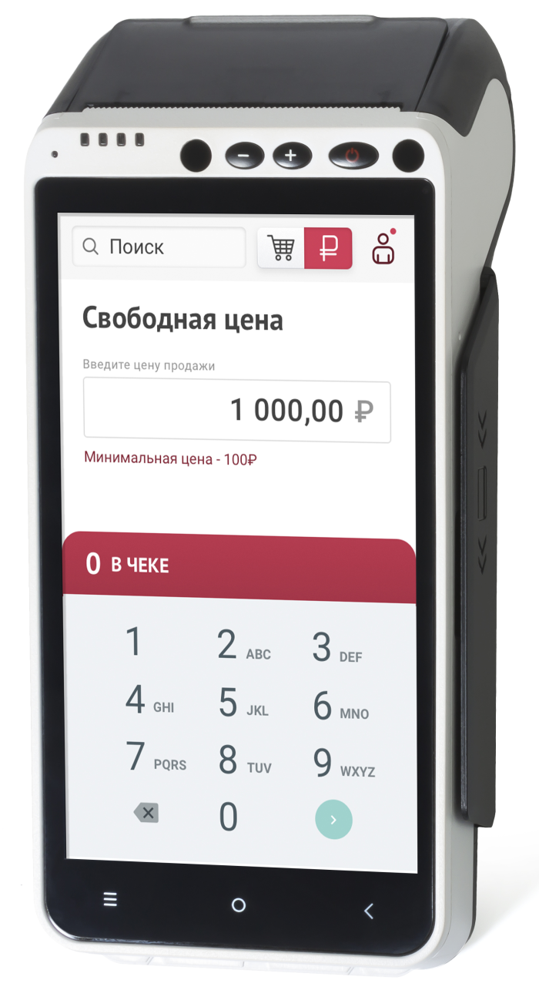
ККТ «ШТРИХ-СМАРТПОС-Ф» МИНИ
Бюджетная касса для малого бизнеса Просто и доступно!
Мобильная касса с сенсорным экраном 5,5 дюймов
Большой заряд аккумулятора 2600 мА*ч
Предустановленное кассовое ПО на выбор
Возможность самостоятельно устанавливать приложения
Интеграция с ПО многих сторонних разработчиков
Только небанковское исполнение!

Slide 5
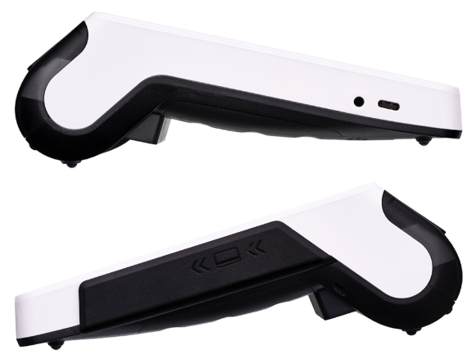
ККТ «ШТРИХ-СМАРТПОС-Ф» МИНИ
Эргономичный дизайн Красиво и практично
Удобно лежит в ладони
Качественный пластик
Строгая чёрно-белая ливрея
Лёгкий доступ к ФН, батарее, SIM-картам и microSD-карте

Slide 6
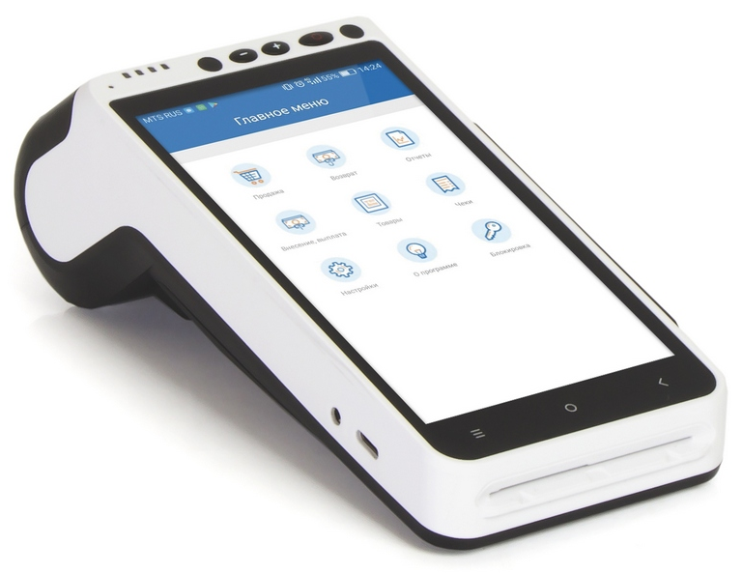
ККТ «ШТРИХ-СМАРТПОС-Ф» МИНИ
Сверхкомпактные размеры Удобно носить с собой
Габариты (ШхГхВ): 85х187х64 мм
Не более 450 грамм с аккумулятором
Большая батарея Li-Ion 2600 мА*ч (до 10-14 часов работы)
64 мм
187 мм
85мм

Slide 7
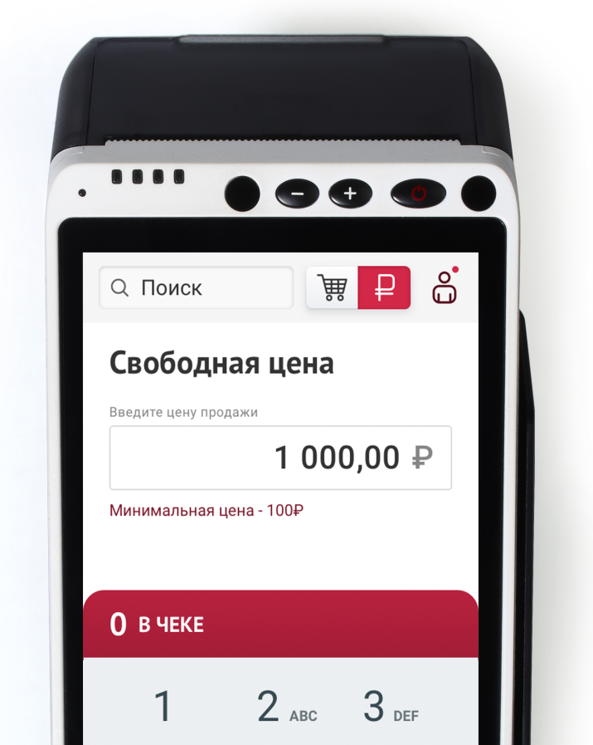
ККТ «ШТРИХ-СМАРТПОС-Ф» МИНИ
Яркий сенсорный экран Комфортная работа даже на улице
Яркая матрица IPS HD с широкими углами обзора (разрешение 720x1280 точек)
Ёмкостной мультисенсорный экран с возможностью работы в перчатках
www.shtrih-m.ru

Slide 8
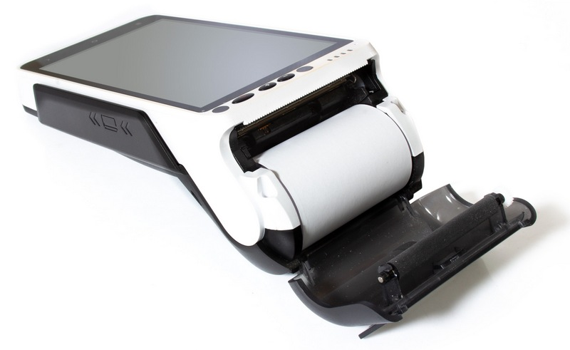
ККТ «ШТРИХ-СМАРТПОС-Ф» МИНИ
Печать чеков где угодно! Быстрое обслуживание клиентов
Экономичная лента 57 мм
Комфортная скорость печати – более 60 мм/сек
Пластиковая гребенка для отрыва чека
Контейнер под большой рулон бумаги Ø40 мм
Лёгкая замена бумаги (EasyLoad)

Slide 9
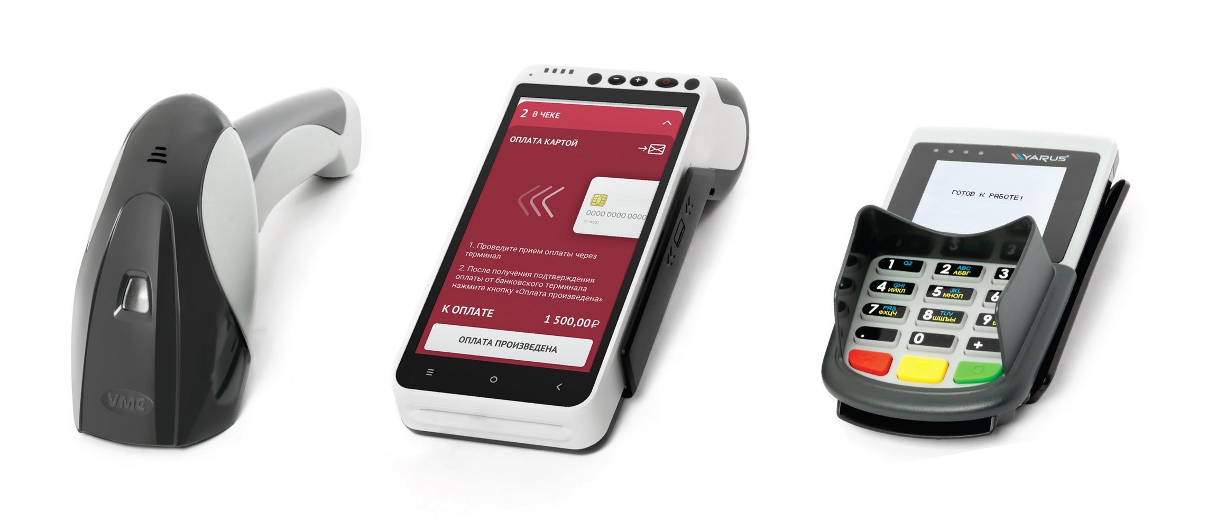
ККТ «ШТРИХ-СМАРТПОС-Ф» МИНИ
Недостающее звено – приём безнала Не теряйте покупателей с картами!
Пинпад YARUS L7150 уже поддерживается в решении Торговля.онлайн и вскоре будет реализован в кассовой программе Ilexx Lite
Работа через самый популярный предпроцессинг в РФ – 2can
Удалённое подключение
Минимум документов
Быстрый запуск (≈ 3 дней)
Плоская ставка 2,1%
Без минимальных оборотов
www.shtrih-m.ru

Slide 10
ККТ «ШТРИХ-СМАРТПОС-Ф» МИНИ
Ускорение работы кассира При работе с маркировкой
Подключение к кассе сканера ШК по беспроводному интерфейсу Bluetooth. Например, перспективного сканера VMC BurstScan Lite v2 BT
www.shtrih-m.ru

Slide 11
ККТ «ШТРИХ-СМАРТПОС-Ф» МИНИ
Кассовое программное обеспечение Предустановленное решение на ваш вкус
Ilexx Lite Кассовая программа Разработчик: Центр отраслевых решений «ШТРИХ-М» Стоимость лицензии входит в цену оборудования Без ежемесячных платежей
Торговля.онлайн Кассовое ПО и мощная облачная товароучётная программа Разработчик: Septagon (Maykor) Полностью бесплатное решение Без ежемесячных платежей

Slide 12
ККТ «ШТРИХ-СМАРТПОС-Ф» МИНИ
Кассовое и прочее программное обеспечение Никаких ограничений!
Другое ПО, имеющее интеграцию со СМАРТПОС МИНИ БИФИТ.Касса (бесплатное) aQsi Касса (бесплатное) Делобанк (бесплатное) EKAM (платное) Subtotal (платное) 1С:Мобильная касса (платное) Quartech (платное)
Открытая платформа Android Можно установить любое необходимое ПО!

Slide 13
ККТ «ШТРИХ-СМАРТПОС-Ф» МИНИ
Технические характеристики
Дисплей | 5,5" (720x1280 IPS HD) TFT-LCD сенсорный (ёмкостной мультитач)
Процессор | Cortex-A7 (4 ядра) с частотой 1,1 ГГц, Secure Cortex-M4
Оперативная память (ОЗУ) | 1 Гб
Накопитель | Flash 8 Гб (есть слот для microSD-карты до 32 Гб)
Печатающее устройство | Встроенный термопринтер (бумага 57 мм , рулон Ø40 мм, скорость печати – более 60 мм/сек) Ручное отделение чека (гребёнка)
Сканер штрих-кода | Камера 5 Мп с автофокусом и вспышкой
Аккумулятор | 2600 мА*ч @ 7,2 В (Li-Ion)
Интерфейсные разъёмы | 1xUSB Type C (OTG), 2xSIM, 2xPSAM
Беспроводные интерфейсы | Wi-Fi 802.11 a/b/g/n 2.4/5ГГц, Bluetooth 4.0, 2G GSM 900/1800 МГц, 3G WCDMA 900/2100 МГц, 4G FDD-LTE B3/7/20
Операционная система | Android 7.1
Кассовое программное обеспечение | Предустановленное ПО на выбор: - Кассовая программа Ilexx Lite - Комплексное решение Торговля.онлайн
Диапазон рабочих температур | +0ºC..+45ºC
Диапазон температур хранения | -10ºC..+50ºC
Относительная влажность (без конденсата) | Рабочая: не более 80% (при +35ºC) Хранения: не более 85%
Масса (без адаптера) | не более 0,45 кг
Габариты (ШхГхВ) | 85х187х64 мм

Slide 14
СПАСИБО ЗА ВНИМАНИЕ!
Насонов Данила
Менеджер по направлению «POS-системы» Email: pos@shtrih-h.ru, dan@shtrih-m.ru
Тел.: +7 (495) 787-6090 доб. 492
Моб. +7 (916) 443-7902 (Telegram, WhatsApp) WeChat ID: DanNasonov
Skype ID: danila.nasonov

